Slide 1
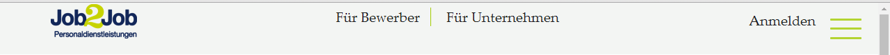
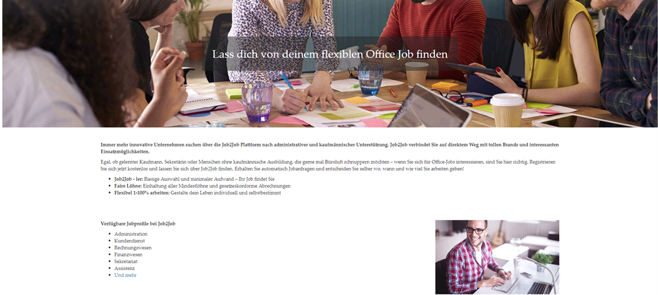

Office 2018 – Lassen Sie sich doch einfach finden.
Unternehmen in ganz Deutschland suchen bei Job2Job nach passenden Bewerbern.
Dabei wird das gesamte kaufmännische Spektrum abgefragt.
Ihre Chancen stehen also gut, eine neue Aufgabe ganz nach Ihren Wünschen und Bedürfnissen zu finden.
Egal, ob in Teilzeit oder in Vollzeit.
Damit Sie das Beste nicht verpassen, bewerben Sie sich einfach per E-Mail
oder rufen Sie uns an.
Wir unterstützen Sie bei Ihrem Weg zum Erfolg.

Slide 2

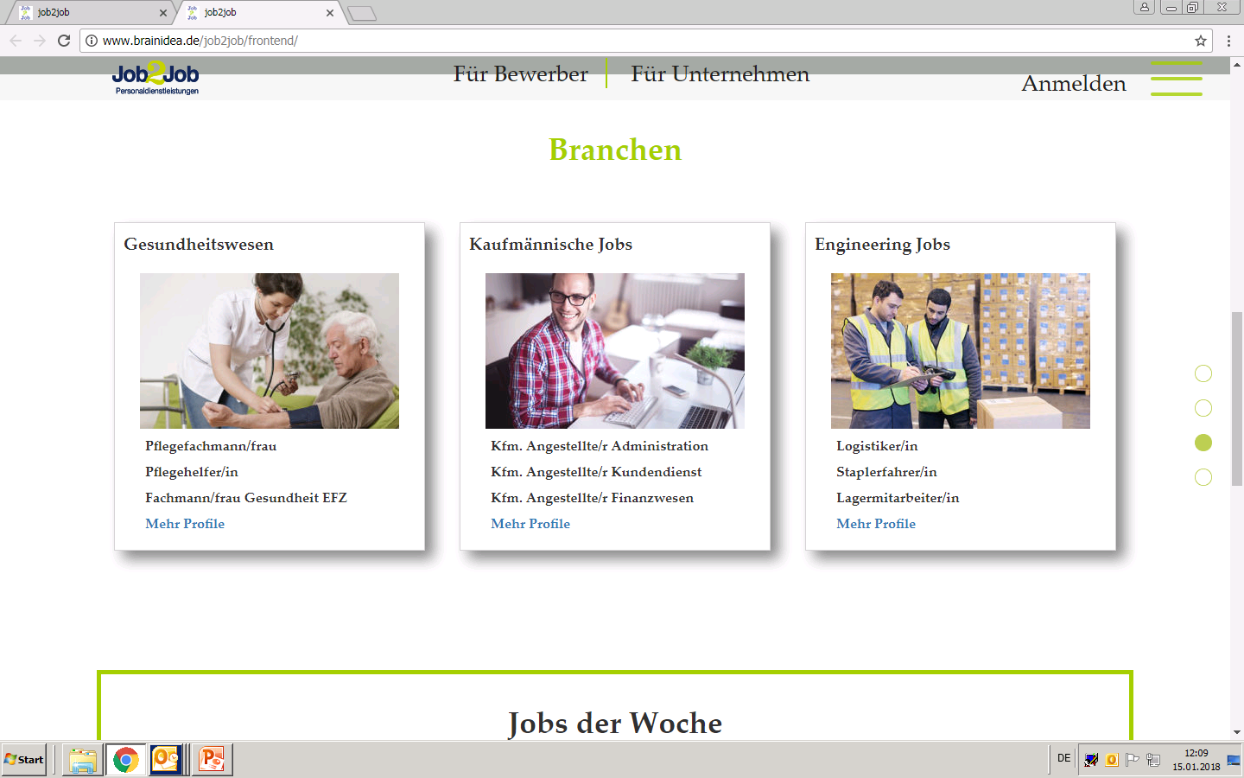

Kaufmännischer Sektor
Industrie und Handwerk
Medizinische Fachangestellte (m/w)
Examinierte Krankenschwestern/pfleger
Sonst. med. Fachpersonal (m/w)
Fach- und Hilfspflegepersonal (m/w)
Sekretär/Assistent (m/w)
Sachbearbeiter (m/w
Finanz-/Bilanzbuchhalter (m/w)
Betriebs-/Wirtschaftswirtschaftler (m/w)
Handwerker-Gesellen/-Meister
Schlosser, Metallbauer
Staplerfahrer
Hilfskräfte

Slide 3



Ingenieurwesen und Technik
Lager und Logistik
Produktion und Gewerbe
Ingenieure / Techniker Industrie (m/w)
Industriefachleute (m/w)
Architekten / Bauingenieure (m/w)
Medizintechniker (m/w)
Logistiker (m/w)
Staplerfahrer (m/w)
Lagerfachkräfte (m/w)
Hilfskräfte (m/w)
Logistiker (m/w)
Staplerfahrer (m/w)
Lagerfachkräfte (m/w)
Hilfskräfte (m/w)

